Slide 1
FLUTTER
Célio Rodrigues Junior
Éliton Lunardi
Henrique José Wilbert
Marcelo Luiz Jung
Desenvolvimento para plataformas Móveis
Prof. Dalton Solano Reis

Slide 2
O que é?
Flutter é um framework de desenvolvimento de interface de usuário;
Código aberto;
Criado pelo Google (lançamento em maio de 2017);
É possível criar aplicativos compilados nativamente para Android, iOS, Windows, Mac, Linux, Google Fuchsia e Web.

Slide 3
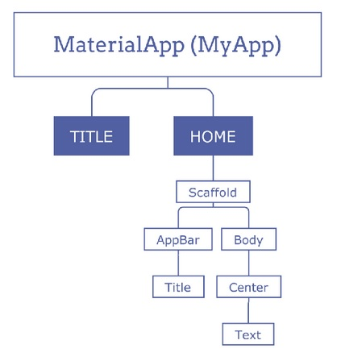
Estrutura base:

Slide 4
Curiosidades: Linguagem de programação Dart
Os aplicativos Flutter são escritos na linguagem de programação Dart e dessa forma podem utilizar os recursos mais avançados da linguagem.

Slide 5
Flutter Engine
É o “coração” do Flutter, escrito em C++;
É um runtime portátil para hospedar aplicativos em Flutter;
É responsável pela maioria das bibliotecas que o Flutter utiliza, sendo elas: animações gráficas, I/O de arquivos e rede, suporte à acessibilidade e um conjunto de ferramentas de tempo de execução e compilação do Dart.

Slide 6
Biblioteca Foundation
Escrita em Dart;
É ela que fornece classes e funções básicas que são utilizadas para desenvolver com o Flutter. Inclusive, é essa biblioteca que fornece APIs para a comunicação com Engine falada antes.

Slide 7
Design-specific Widgets
Um conjunto de widgets que seguem um padrão de identidade visual;
Material Design: implementa à identidade visual do Google;
Cupertino: implementa à identidade visual do iOS para a Apple.

Slide 8
Referências
https://flutter.dev/docs/resources/architectural-overview. Acesso em 08 de maio de 2021.
https://pt.wikipedia.org/wiki/Flutter. Acesso em 08 de maio de 2021.
https://medium.com/pragmatic-programmers/a-brief-history-of-flutter-939645f93255. Acesso em 08 de maio de 2021.

